Slide 1



Lección 20
Índice
¡Recuerde!
Puede recorrer todas las secciones (intro o clic con el mouse) o elegir la sección que le interese haciendo clic sobre ella. Escoja “¡Inténtelo!” solo después de pasar por todos los contenidos de la lección.
1. Propiedad producto
2. Propiedad suma
3. Propiedad de invariancia
¡Inténtelo!
By EngiMath TEAM

Slide 2
Lección 20 Índex
¡Recuerde!
Puede recorrer todas las secciones (intro o clic con el mouse) o elegir la sección que le interese haciendo clic sobre ella. Escoja “¡Inténtelo!” solo después de pasar por todos los contenidos de la lección.
1. Propiedad producto
Todas las Propiedades de los determinantes que se presentan aquí “se han bautizado” con un nombre concreto sólo para facilitarle la identificación.
¡No es necesario memorizar el nombre!
2. Propiedad suma
3. Propiedad de invariancia
¡Inténtelo!
By EngiMath TEAM

Slide 3
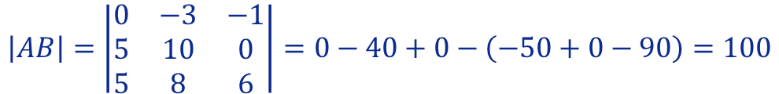
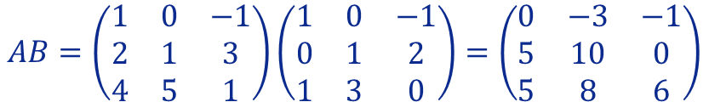

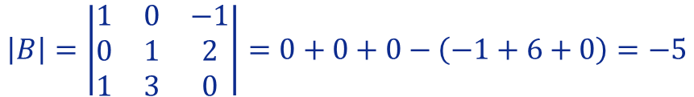
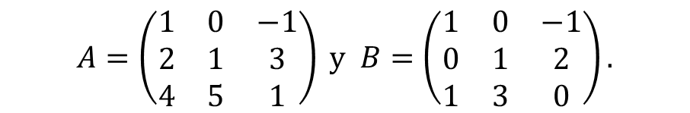

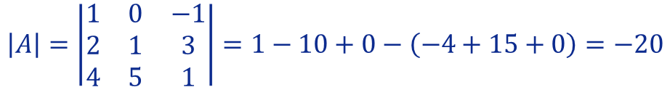
Lección 20
Sean A y B dos matrices cuadradas del mismo orden. Entonces,
1. Propiedad producto
$$det\left(AB\right)=det\left(A\right)det\left(B\right)$$
Ejemplo
$$A=\left(\begin{matrix}1 & 0 & −1 \\ 2 & 1 & 3 \\ 4 & 5 & 1\end{matrix}\right) y B=\left(\begin{matrix}1 & 0 & −1 \\ 0 & 1 & 2 \\ 1 & 3 & 0\end{matrix}\right).$$
2. Propiedad suma
Considere las matrices siguientes
Compruebe que
$$\left|AB\right|=\left|A\right|\left|B\right|.$$
$$AB=\left(\begin{matrix}1 & 0 & −1 \\ 2 & 1 & 3 \\ 4 & 5 & 1\end{matrix}\right)\left(\begin{matrix}1 & 0 & −1 \\ 0 & 1 & 2 \\ 1 & 3 & 0\end{matrix}\right)=\left(\begin{matrix}0 & −3 & −1 \\ 5 & 10 & 0 \\ 5 & 8 & 6\end{matrix}\right)$$
3. Propiedad de invariancia
$$\left|AB\right|=\left|\begin{matrix}0 & −3 & −1 \\ 5 & 10 & 0 \\ 5 & 8 & 6\end{matrix}\right|=0−40+0−\left(−50+0−90\right)=100$$
Utilizando la regla de Sarrus (Lección 15)
$$\left|A\right|=\left|\begin{matrix}1 & 0 & −1 \\ 2 & 1 & 3 \\ 4 & 5 & 1\end{matrix}\right|=1−10+0−\left(−4+15+0\right)=−20$$
¡Inténtelo!
$$\left|B\right|=\left|\begin{matrix}1 & 0 & −1 \\ 0 & 1 & 2 \\ 1 & 3 & 0\end{matrix}\right|=0+0+0−\left(−1+6+0\right)=−5$$
Entonces, $\left|A\right|\left|B\right|=(−20)×\left(−5\right)=100=\left|AB\right|$

Slide 4
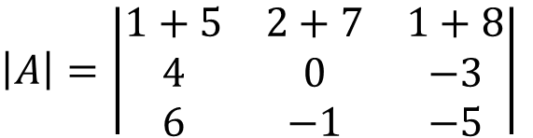
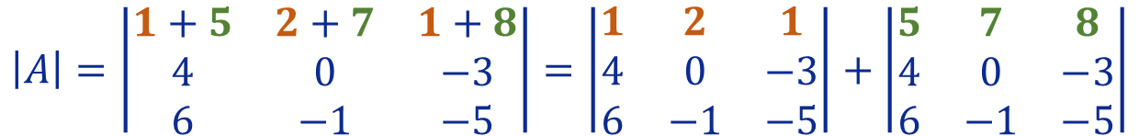
Lección 20
Si cada elemento de una línea (fila o columna) de un determinante es la suma de n términos, el determinante se puede expresar como la suma de n determinantes del mismo orden.
1. Propiedad producto
2. Propiedad suma
Consider the following
Ejemplo
$\left|A\right|=\left|\begin{matrix}1+5 & 2+7 & 1+8 \\ 4 & 0 & −3 \\ 6 & −1 & −5\end{matrix}\right|$
Considere el determinante siguiente
3. Propiedad de invariancia
Fíjese que cada elemento de la primera fila es la suma de dos términos, por lo tanto $\left|A\right|$ se puede expresar como la suma de dos determinantes de tercer orden.
¡Inténtelo!
$$\left|A\right|=\left|\begin{matrix}1+5 & 2+7 & 1+8 \\ 4 & 0 & −3 \\ 6 & −1 & −5\end{matrix}\right|=\left|\begin{matrix}1 & 2 & 1 \\ 4 & 0 & −3 \\ 6 & −1 & −5\end{matrix}\right|+\left|\begin{matrix}5 & 7 & 8 \\ 4 & 0 & −3 \\ 6 & −1 & −5\end{matrix}\right|$$

Slide 5
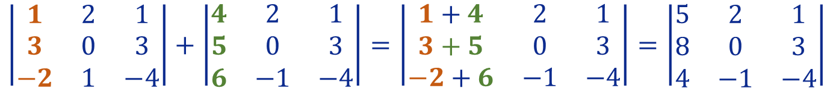
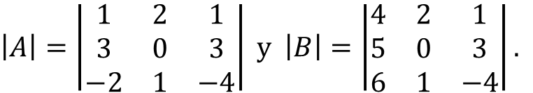
Lección 20
La suma de determinantes que son idénticos excepto los elementos de una determinada fila (columna) se puede calcular como un determinante único sumando los elementos correspondientes de la fila (columna), dejando las otras filas (columnas) sin cambios.
1. Propiedad producto
2. Propiedad suma
Consider the following
Ejemplo
$\left|A\right|=\left|\begin{matrix}1 & 2 & 1 \\ 3 & 0 & 3 \\ −2 & 1 & −4\end{matrix}\right| y \left|B\right|=\left|\begin{matrix}4 & 2 & 1 \\ 5 & 0 & 3 \\ 6 & 1 & −4\end{matrix}\right|.$
Considere los determinantes siguientes
3. Propiedad de invariancia
Fíjese que los determinantes $\left|A\right|$ y $\left|B\right|$ son idénticos a excepción de los elementos de la primera columna.
Por lo tanto, se pueden calcular como un determinante único añadiendo los elementos correspondientes de las primeras columnas, dejando las otras columnas sin cambios.
¡Inténtelo!
$$\left|\begin{matrix}1 & 2 & 1 \\ 3 & 0 & 3 \\ −2 & 1 & −4\end{matrix}\right|+\left|\begin{matrix}4 & 2 & 1 \\ 5 & 0 & 3 \\ 6 & −1 & −4\end{matrix}\right|=\left|\begin{matrix}1+4 & 2 & 1 \\ 3+5 & 0 & 3 \\ −2+6 & −1 & −4\end{matrix}\right|=\left|\begin{matrix}5 & 2 & 1 \\ 8 & 0 & 3 \\ 4 & −1 & −4\end{matrix}\right|$$

Slide 6

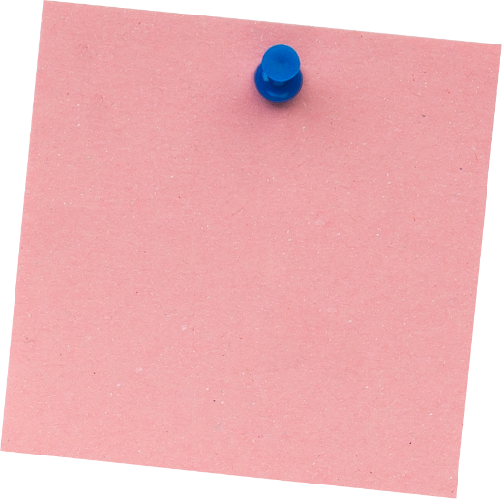


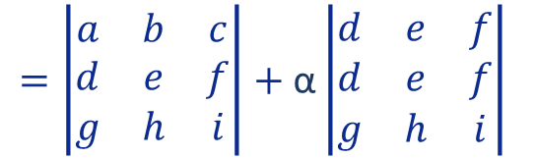
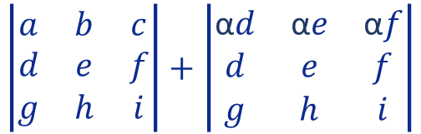

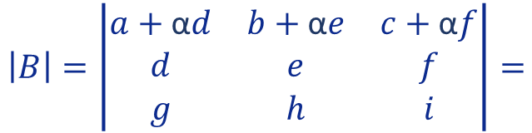


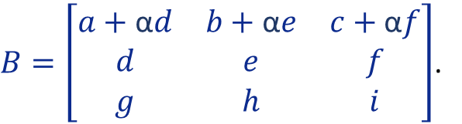

Lección 20
Suponga que A es una matriz cuadrada. Sea B la matriz cuadrada obtenida de la matriz A multiplicando una fila (o una columna) por un escalar α y añadiéndola a otra fila (o columna). Entonces,
1. Propiedad producto
$$det\left(B\right)=det\left(A\right)$$
Ejemplos
$$A=\left[\begin{matrix}a & b & c \\ d & e & f \\ g & h & i\end{matrix}\right].$$
2. Propiedad suma
1. Considere la matriz siguiente
Sea B la matriz obtenida de la matriz A multiplicando la segunda fila por un escalar α y añadiéndola a la primera fila
3. Propiedad de invariancia
$B=\left[\begin{matrix}a+\text{α}d & b+\text{α}e & c+\text{α}f \\ d & e & f \\ g & h & i\end{matrix}\right]$.
Calcule el determinante de la matriz B
$$\left|B\right|=\left|\begin{matrix}a+\text{α}d & b+\text{α}e & c+\text{α}f \\ d & e & f \\ g & h & i\end{matrix}\right|=$$
$$\left|\begin{matrix}a & b & c \\ d & e & f \\ g & h & i\end{matrix}\right|+\left|\begin{matrix}\text{α}d & \text{α}e & \text{α}f \\ d & e & f \\ g & h & i\end{matrix}\right|$$
PropiedadSuma
¡Inténtelo!
Propiedad
de reescalado
$=\left|\begin{matrix}a & b & c \\ d & e & f \\ g & h & i\end{matrix}\right|+\text{α}×0=$
Propiedad de igualdad
$=\left|\begin{matrix}a & b & c \\ d & e & f \\ g & h & i\end{matrix}\right|+\text{α}\left|\begin{matrix}d & e & f \\ d & e & f \\ g & h & i\end{matrix}\right|$
$\left|\begin{matrix}a & b & c \\ d & e & f \\ g & h & i\end{matrix}\right|+0=\left|A\right|$

Slide 7







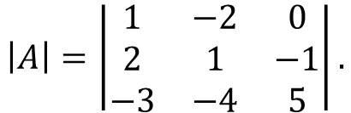
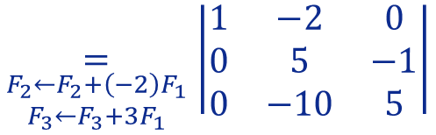
Lección 20
Suponga que A es una matriz cuadrada. Sea B la matriz cuadrada obtenida de la matriz A multiplicando una fila (o una columna) por un escalar α y añadiéndola a otra fila (o columna). Entonces,
1. Propiedad producto
$$det\left(B\right)=det\left(A\right)$$
Ejemplos
$$\left|A\right|=\left|\begin{matrix}1 & −2 & 0 \\ 2 & 1 & −1 \\ −3 & −4 & 5\end{matrix}\right|.$$
2. Propiedad suma
2. Considere el determinante siguiente
Aplicando esta propiedad intente simplificar el cálculo del determinante:
Expansión del cofactor respecto la 1ª columna
Propiedad
de invariancia
3. Propiedad de invariancia
$$\left|A\right|=\left|\begin{matrix}1 & −2 & 0 \\ 2 & 1 & −1 \\ −3 & −4 & 5\end{matrix}\right|$$
$$\underset{\begin{aligned}F_{2}←F_{2}+\left(−2\right)F_{1} \\ F_{3}←F_{3}+3F_{1}\end{aligned}}{=}\left|\begin{matrix}1 & −2 & 0 \\ 0 & 5 & −1 \\ 0 & −10 & 5\end{matrix}\right|$$
$$=1×{\left(−1\right)}^{1+1} \left|\begin{matrix}5 & −1 \\ −10 & 5\end{matrix}\right|$$
¡Inténtelo!
$$=25−\left(+10\right)$$
$$=15$$

Slide 8



Lección 20
1. Propiedad producto
¡No creo que haga falta papel y lápiz para responder estas cuestiones!...
2. Propiedad suma
3. Propiedad de invariancia
¡Inténtelo!

Slide 9

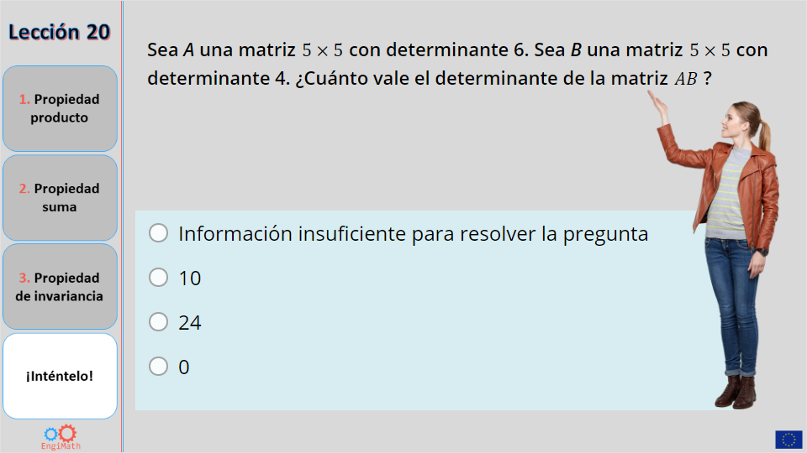
Lección 20
Quiz
1. Propiedad producto
Click the Quiz button to edit this object
2. Propiedad suma
3. Propiedad de invariancia
¡Inténtelo!

Slide 10


Fin de la Lección 20
¡Esperamos que le haya sido de utilidad!
1. Propiedad producto
2. Propiedad suma
3. Propiedad de invariancia
¡Inténtelo!
By EngiMath TEAM

